Slide 1
梦圆飞天

Slide 2
浩瀚的太空从此写下了 中国人的名字，留下了中国人的 脚印。中华民族千年的飞天梦想，今朝终于成真了！

Slide 3
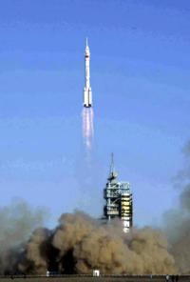
烈焰升腾，大漠震颤。宛如巨龙的橘红色火焰划破秋日的戈壁长空，托举着“神舟”5号的火箭，在地动山摇般的轰鸣声中腾空而起，直指苍穹。

Slide 4
三分钟后，电波传来了杨利伟的声音。“飞行正常！”这声音穿过茫茫太空，传到北京指挥控制中心，传到游弋在浩瀚大洋上的“远望”3号测量船，传到每一个炎黄子孙的心中

Slide 5
指挥大厅里一片欢腾，每个人的脸上都洋溢着澎湃的激情、胜利的喜悦和无限的自豪

Slide 6
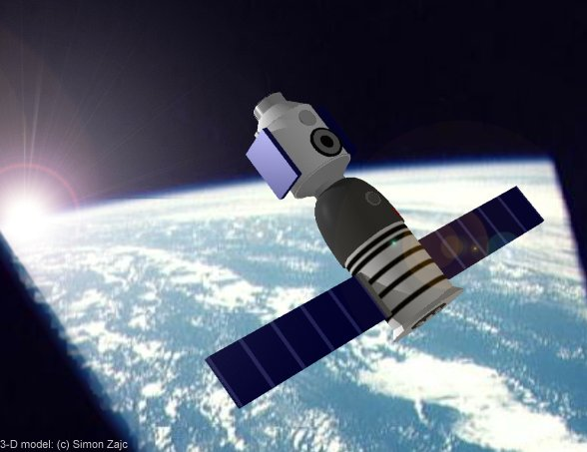
浩瀚的太空从此写下了 中国人的名字，留下了中国人的 脚印。中华民族千年的飞天梦想，今朝终于成真了！

